Slide 1
Gestionar la virtualidad. El tránsito de la presencialidad a la virtualidad
Esta foto de Autor desconocido está bajo licencia CC BY-NC
PROFESORA: Marta Mena
Marzo 2021

Slide 2
CONSECUENCIAS DE LA SITUACIÓN INSTITUCIONAL
FUERTE INTERPELACION SOCIAL
SITUACIÓN EN PANDEMIA
NECESIDAD DE RECONFIGURACIÓN ESTRUCTURAL
TÍMIDOS INICIOS DEL CAMINO A LA VIRTUALIZACIÓN
Esta foto de Autor desconocido está bajo licencia CC BY-NC

Slide 3
CAMBIOS EN LAS INSTITUCIONES EDUCATIVAS
Escenarios diferentes
Transformación de los procesos de enseñar y aprender
Transformación tecnología mediacional

Slide 4
Virtualización Y NUEVOS ESCENARIOS
* FUGA DE LA INTIMIDAD DEL AULA
*INSTALACIÓN DE LA CULTURA “NÓMADE”
*HIBRIDACIÓN
*CONVERGENCIA TECNOLÓGICA
*UTILIZACIÓN DISTINTAS MODALIDADES Y ESTRATEGIAS
Esta foto de Autor desconocido está bajo licencia CC BY

Slide 5
LENTA METAMORFOSIS DEL AULA TRADICIONAL PRESENCIAL
INTRODUCCIÓN DE
*ENTORNOS VIRTUALES
*HERRAMIENTAS INFORMÁTICAS
*PLATAFORMAS TECNOLÓGICAS
*TODO TIPO DE SOFTWARE Y HARDWARDE
TAMBIEN de
* LÓGICAS DE ENSEÑANZA DIFERENTES
*INTERACCIONES MEDIADAS POR TECNOLOGÍA

Slide 6
Retos a enfrentar
Cambios en las coordenadas que delimitan los procesos de aprendizaje
Nueva ecología del aprendizaje
¿Cuándo?
¿Dónde?
¿Qué?
¿Cómo?
¿Para qué?

Slide 7
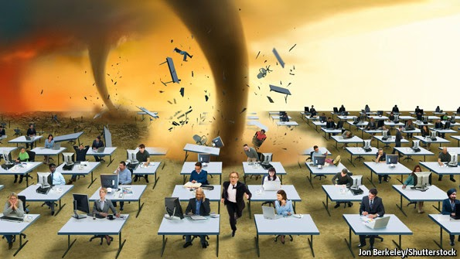
Reto N°1
Reconocer la emergencia de horizontes inéditos en las práctica habituales
Visibilidad de acciones
Nuevas territorialidades
Pérdida de centralidad en dominio y provisión de información
Esta foto de Autor desconocido está bajo licencia CC BY

Slide 8
RETO N°2
Comprender las características de la nueva sociedad-SIC-, revisar el modelo global vigente y generar un nuevo modelo que incorpore aquellas características que la potencien.
Ubicuidad
Liquidez
Hibridación
Reticularidad
Territorialidad virtual

Slide 9
RETO N°3
Reconfigurar estructuralmente las instituciones educativas a través del rediseño de:
Estructura académica/curricular
Políticas de calidad
Estructura tecnológica
Normativa

Slide 10
RETO N°4
Transitar el camino a la virtualización de las instituciones educativas incorporando los espacios funcionales necesarios
Campus Virtual
Aulas Virtuales
Biblioteca Virtual
Laboratorios Virtuales
Oficina Virtual

